Slide 1
Lab5实验讲解
Lab5实验讲解
数据级并行实验

Slide 2
Lab5实验讲解
实验平台简介
CPU实验简介
任务1-基础矩阵乘法
任务2-AVX矩阵乘法
任务3-AVX分块矩阵乘法
实验报告要求（CPU）
GPU实验简介
任务1：基础矩阵乘法
任务2：分块矩阵乘法
实验报告要求（GPU）

Slide 3
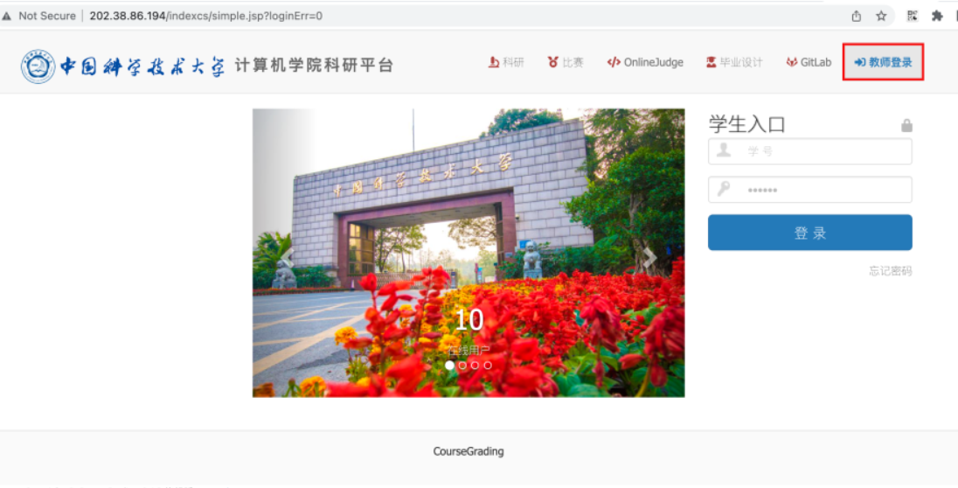
Lab5实验讲解 -实验平台简介
实验平台简介
Lab5-数据并行实验需要在CPU及GPU中进行试验，学校GPU集群为大家提供GPU代码运行环境。
注意：
本教程是学校GPU集群的使⽤教程， 如果你的电脑上有独⽴显卡，建议⾃⾏搭建测试环境，减少对学校集群的占⽤（集群服务器GPU数量有限），仅需要安装CUDA即可。
请各位同学在不需要使⽤GPU时及时释放⾃⼰占⽤的资源，可以先在本地写好代码再上传⾄GPU中进⾏测试，单次使⽤时间尽量限制在⼀⼩时之内。不得⻓时间占⽤GPU或者开展与本课程实验⽆关的活动
请每位同学在⾃⼰的项⽬中开展实验，不要私⾃修改其他同学的项⽬。
访问集群网站
教师登录
算力平台
新建项目
运行项目
运行代码
GPU集群网站

Slide 4

Lab5实验讲解 -实验平台简介
学校GPU集群使用
访问集群网站
http://202.38.86.194/
教师登录
点击“教师登录” 账号：xxxxxx 密码：xxxxxx
GPU集群网站

Slide 5
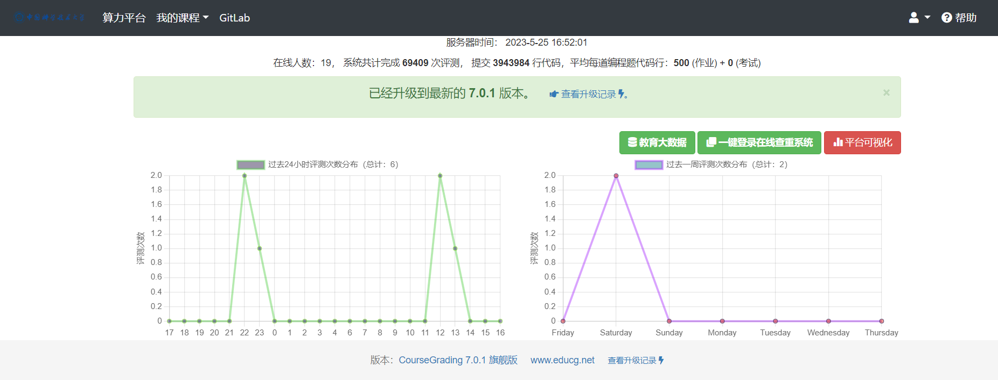
Lab5实验讲解 -实验平台简介
学校GPU集群使用
算力平台
点击“算力平台”

Slide 6
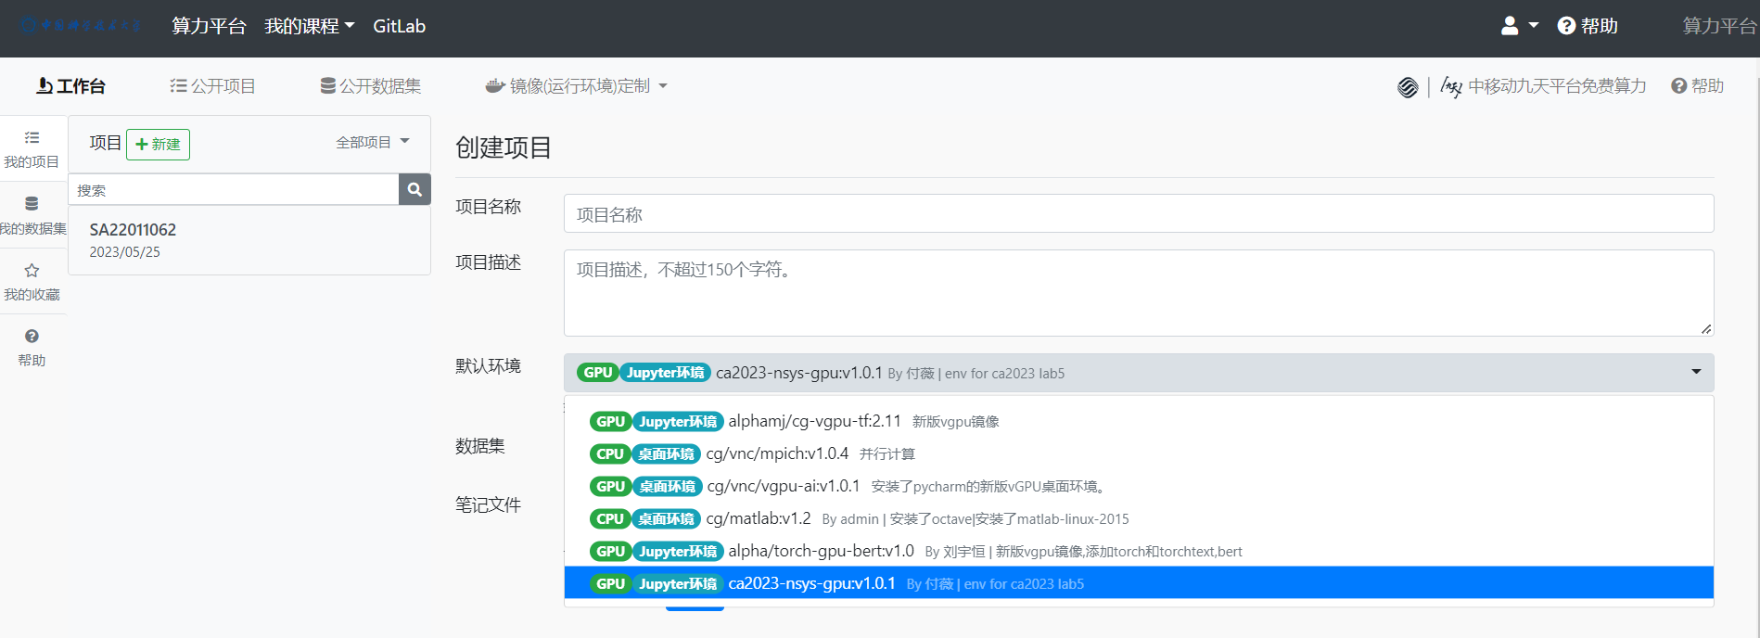
Lab5实验讲解 -实验平台简介
学校GPU集群使用
新建项目
新建⼀个“项⽬”，项⽬名称和项⽬描述⾃取（建议是⾃⼰的名字或者学号，每⼈使⽤⼀个项⽬），环境选择图中给出的环境
然后选择“提交”

Slide 7
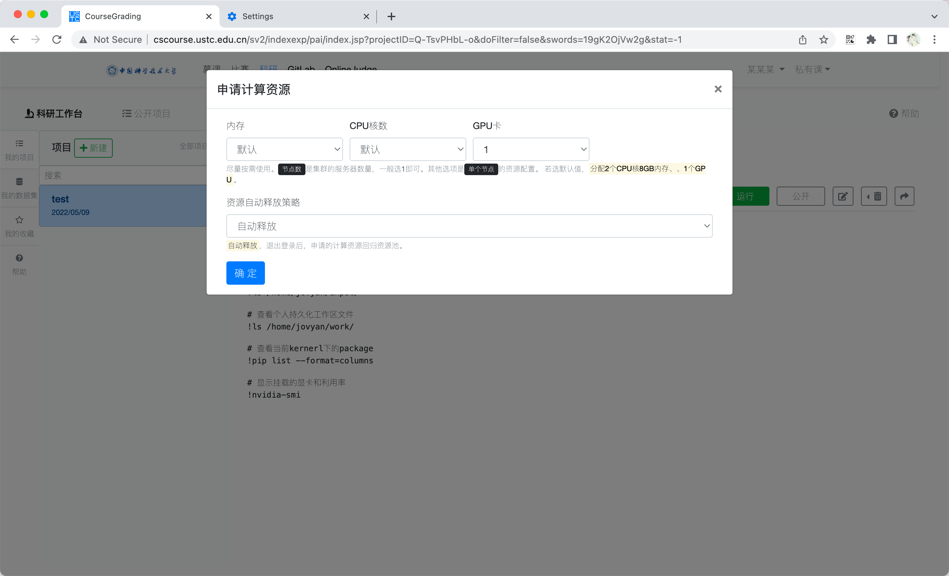
Lab5实验讲解 -实验平台简介
学校GPU集群使用
运行项目
点击已创建好的项⽬，点击“运⾏”，⽆需更改任何设置，点击“确定”

Slide 8
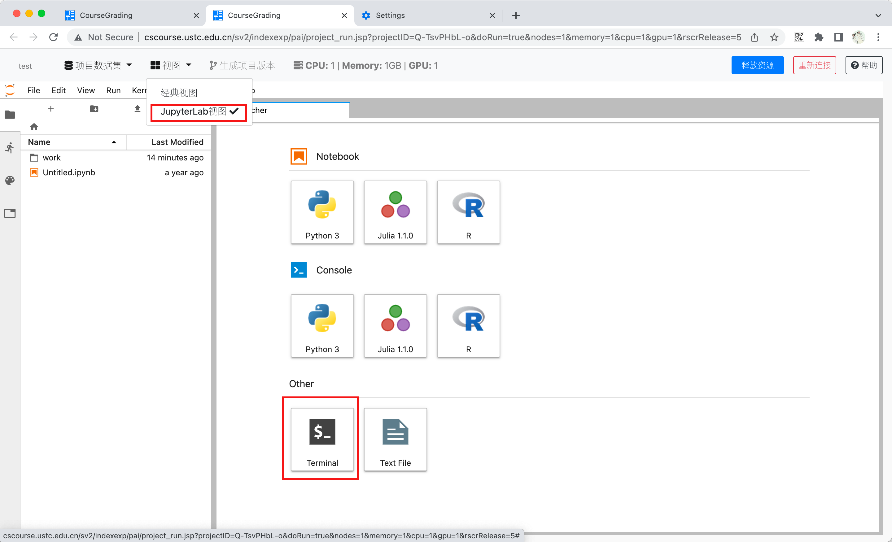
Lab5实验讲解 -实验平台简介
学校GPU集群使用
运行代码
视图选择 JupyterLab视图 ，点击 Terminal 进⼊命令⾏

Slide 9
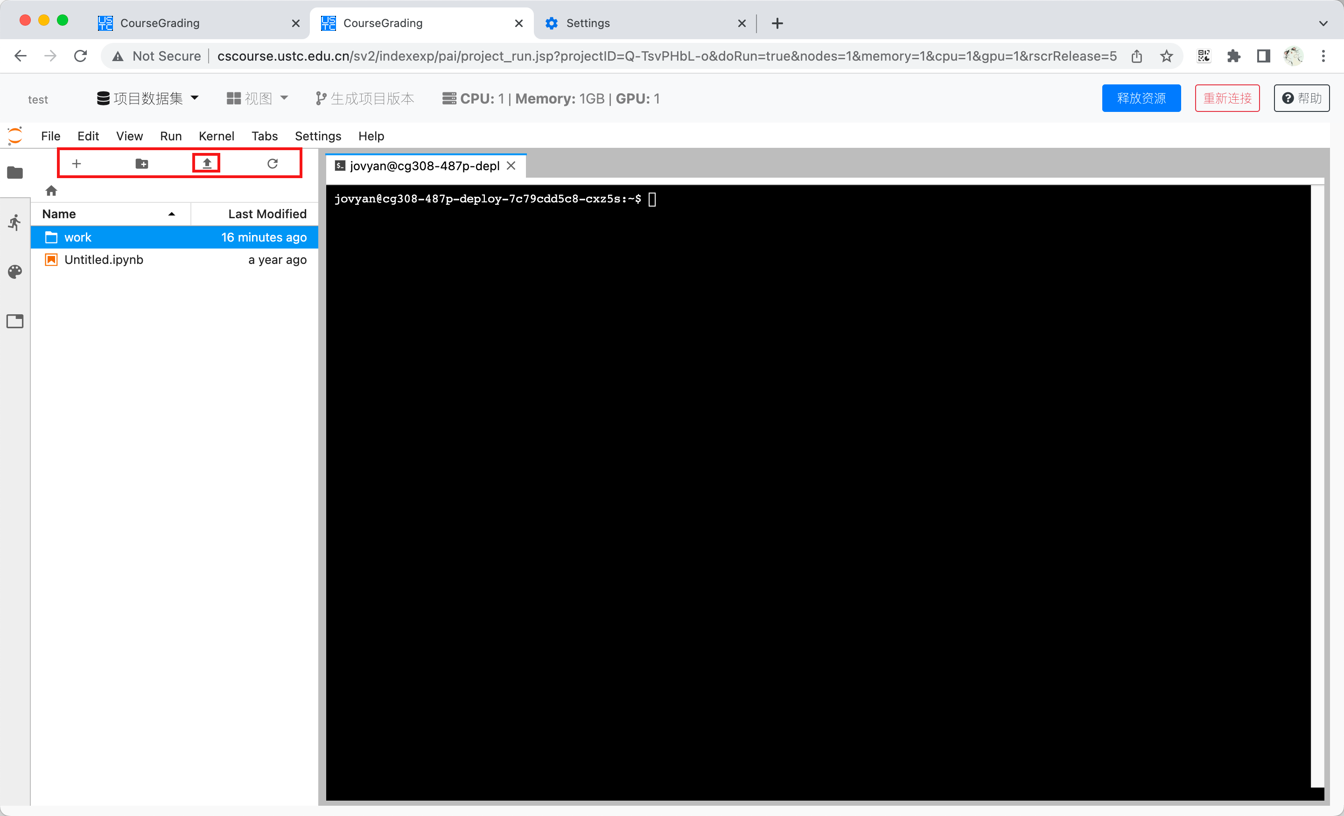
Lab5实验讲解 -实验平台简介
学校GPU集群使用
运行代码
在 work/ ⽬录下添加你的代码，可以在左侧直接上传代码

Slide 10
Lab5实验讲解
实验平台简介
CPU实验简介
任务1-基础矩阵乘法
任务2-AVX矩阵乘法
任务3-AVX分块矩阵乘法
实验报告要求（CPU）
GPU实验简介
任务1：基础矩阵乘法
任务2：分块矩阵乘法
实验报告要求（GPU）

Slide 11
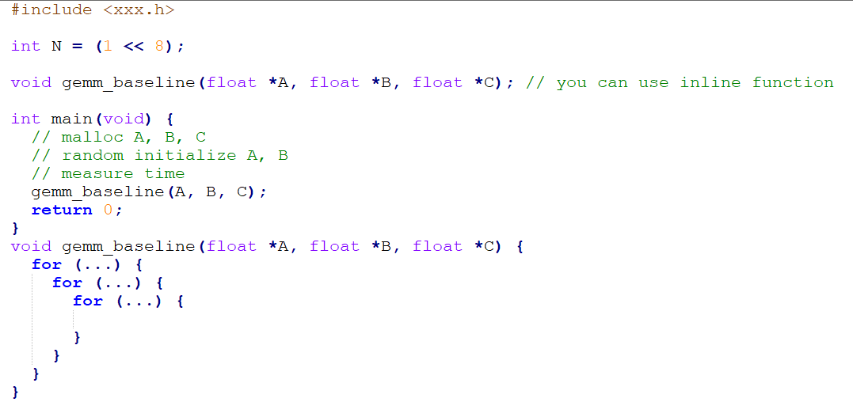
Lab5实验讲解 -CPU实验简介
CPU实验简介
任务1-基础矩阵乘法
在本任务中，你将实现一个经典的三重嵌套循环的矩阵乘法，大致代码框架如下：

Slide 12
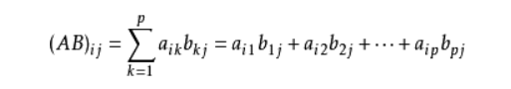
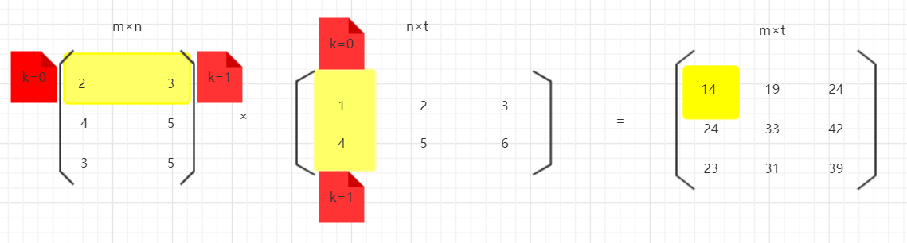
Lab5实验讲解 -CPU实验简介
CPU实验简介
基础矩阵乘法实现
设A为m×n的矩阵，B为n×t的矩阵，那么称m×t的矩阵C为矩阵A与矩阵B的乘积，记为C=AB，其中矩阵C的第i行第j列的元素可以表示为：
示意图：

Slide 13
Lab5实验讲解
实验平台简介
CPU实验简介
任务1-基础矩阵乘法
任务2-AVX矩阵乘法
任务3-AVX分块矩阵乘法
实验报告要求（CPU）
GPU实验简介
任务1：基础矩阵乘法
任务2：分块矩阵乘法
实验报告要求（GPU）

Slide 14
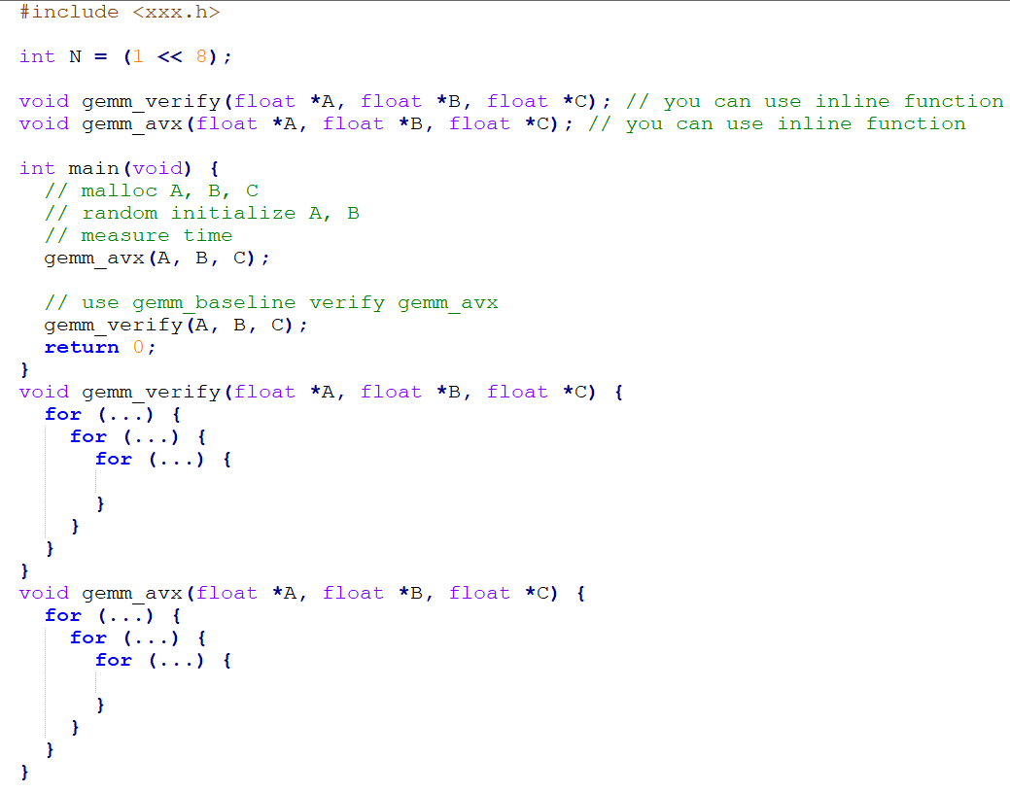
Lab5实验讲解 -CPU实验简介
CPU实验简介
任务2-AVX矩阵乘法
在本任务中，你将使用C语言，通过包含`immintrin.h`实现一个简单的AVX矩阵乘法
你需要使用CPU-任务1中的基础矩阵乘法验证计算的正确性，验证结束后在性能测量阶段可以不进行正确性的验证
这个简单的AVX矩阵乘法的程序框架仍以三重循环为主体，大致的代码框架如下：

Slide 15
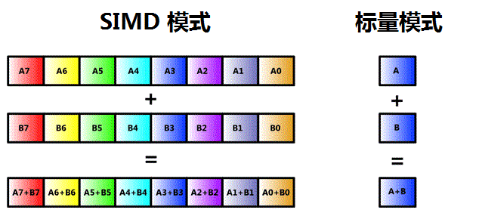
Lab5实验讲解 -CPU实验简介
CPU实验简介
AVX指令介绍：Crunching Numbers with AVX and AVX2
https://www.codeproject.com/Articles/874396/Crunching-Numbers-with-AVX-and-AVX
SIMD/AVX
SIMD（Single Instruction Multiple Data，单指令多数据流），是一种实现空间上的并行性的技术。这种技术使用一个控制器控制多个处理单元，同时对一组数据中的每一个数据执行相同的操作。在 SIMD 指令执行期间，任意时刻都只有一个进程在运行。
AVX 是 SSE 架构的延伸，将 SSE 的 XMM 128bit 寄存器升级成了 YMM 256bit 寄存器，同时浮点运算命令扩展至 256 位，运算效率提升了一倍。另外，AVX 还添加了三操作数指令，以减少在编码时先复制再运算的动作。
AVX2 将大多数整数运算命令扩展至 256 位，同时支持 FMA（Fused Multiply-Accumulate，融合乘法累加）运算，可以在提高运算效率的同时减少运算时的精度损失。
AVX512 将 AVX 指令进一步扩展至 512 位。
SIMD 与标量运算

Slide 16
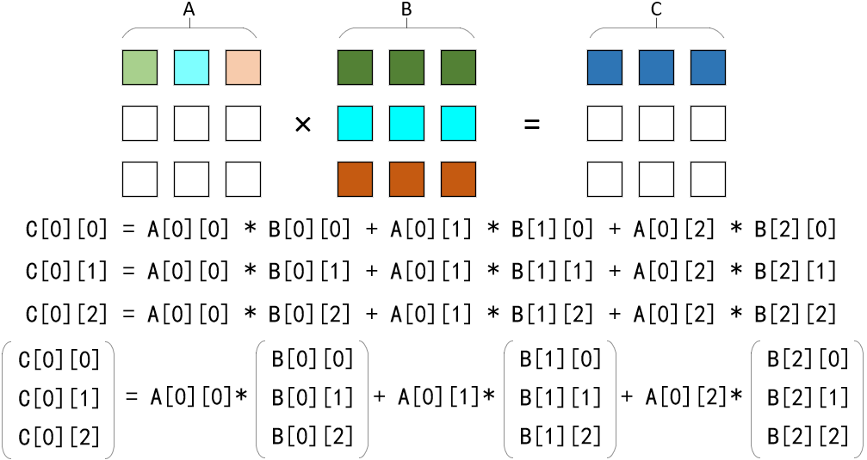
Lab5实验讲解 -CPU实验简介
CPU实验简介
AVX矩阵乘法实现
按照矩阵相乘规则展开C矩阵对应行的计算公式
转换形式
首先需要将矩阵 C 初始化为 0 矩阵。为了充分利用 AVX 单指令多数据的计算优势，需要以向量为基本运算单元，将矩阵 A 第 i 行第 j 列的元素与矩阵 B 第 j 行的向量相乘，结果向量与矩阵 C 第 i 行的向量累加。当矩阵 A 第 i 行的所有元素均与矩阵 B 每一行的向量相乘并累加至矩阵 C 第 i 行的向量后，矩阵 C 第 i 行的计算结束。

Slide 17
Lab5实验讲解 -CPU实验简介
CPU实验简介
AVX矩阵乘法实现
按照矩阵相乘规则展开C矩阵对应行的计算公式
转换形式
使用AVX加速该部分计算过程 （同时计算多个数据）
FMA（Fused Multiply-Accumulate，融合乘法累加）

Slide 18
Lab5实验讲解
实验平台简介
CPU实验简介
任务1-基础矩阵乘法
任务2-AVX矩阵乘法
任务3-AVX分块矩阵乘法
实验报告要求（CPU）
GPU实验简介
任务1：基础矩阵乘法
任务2：分块矩阵乘法
实验报告要求（GPU）

Slide 19
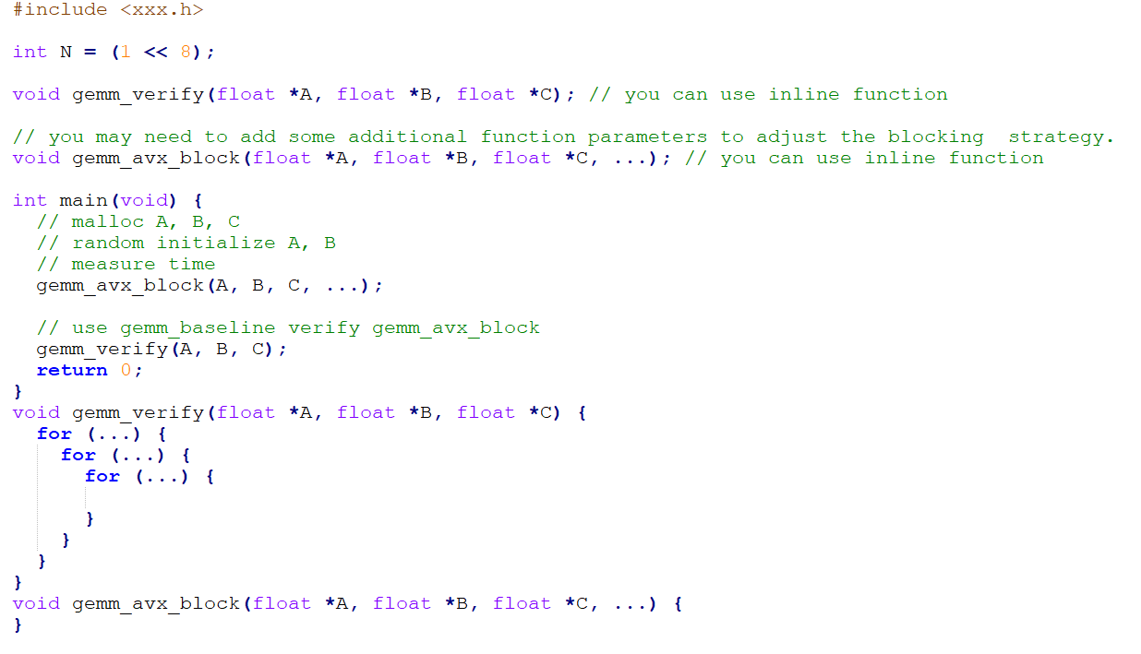
Lab5实验讲解 -CPU实验简介
CPU实验简介
任务3-AVX分块矩阵乘法
先前的AVX实现由于仍然是三重循环为主体，访存跨度较大，并未充分利用cache的局部性
你需要使用CPU-任务1中的基础矩阵乘法验证计算的正确性，验证结束后在性能测量阶段可以不进行正确性的验证。
在本任务中，你需要调研基于AVX指令集的分块矩阵乘法的实现，并完成代码，你可能需要对B矩阵进行转置。大致代码框架如下：

Slide 20
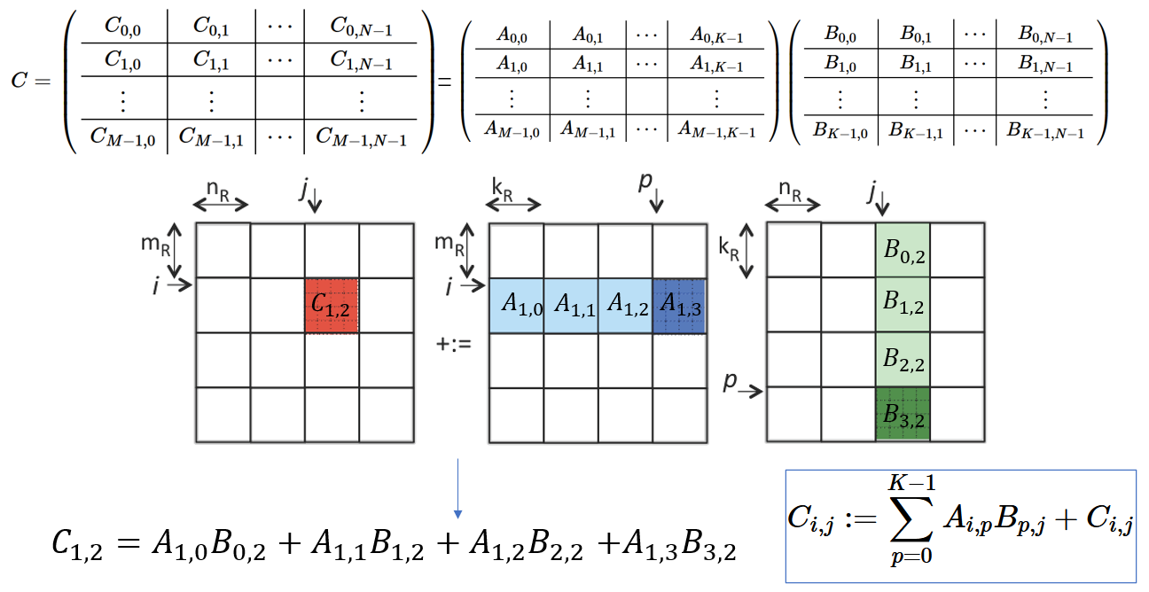
Lab5实验讲解 -CPU实验简介
CPU实验简介
AVX分块矩阵乘法
分块优化的目标是通过对输入数据进行分块尽可能使内存访问连续，提高cache命中率，进而提升程序的整体性能。
$C_{1,2}$ 矩阵，就由 A 中的4个小矩阵与 B 中的4个小矩阵分别相乘，然后累加得出。
分块优化参考链接：https://blog.csdn.net/weixin_40673608/article/details/88135041

Slide 21
Lab5实验讲解
实验平台简介
CPU实验简介
任务1-基础矩阵乘法
任务2-AVX矩阵乘法
任务3-AVX分块矩阵乘法
实验报告要求（CPU）
GPU实验简介
任务1：基础矩阵乘法
任务2：分块矩阵乘法
实验报告要求（GPU）

Slide 22
Lab5实验讲解 -CPU实验简介
CPU实验简介
实验报告要求 (CPU)
在CPU部分的实验报告中，你需要体现以下几点：
对不同规模的输入（输入的范围由你自己确定，可以不考虑过大的矩阵规模，因为这可能导致性能测量很慢），考察几种实现的性能差异，并简要分析原因。
对CPU-任务3中的AVX分块矩阵乘法，探讨不同的分块参数对性能的影响，并简要分析原因。
调研并了解CPU平台上其它矩阵乘法的优化手段，在报告中简要总结。

Slide 23
Lab5实验讲解
实验平台简介
CPU实验简介
任务1-基础矩阵乘法
任务2-AVX矩阵乘法
任务3-AVX分块矩阵乘法
实验报告要求（CPU）
GPU实验简介
任务1：基础矩阵乘法
任务2：分块矩阵乘法
实验报告要求（GPU）

Slide 24
Lab5实验讲解 -GPU实验简介
GPU实验简介
任务1-基础矩阵乘法
在本任务中，你将初步了解GPU的SIMT的编程模型以及GPU中的层级结构，你需要用你了解的知识写一个简单的矩阵乘法kernel，大致代码如下：

Slide 25
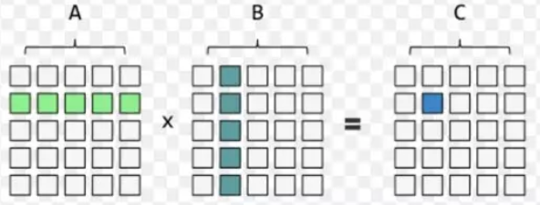
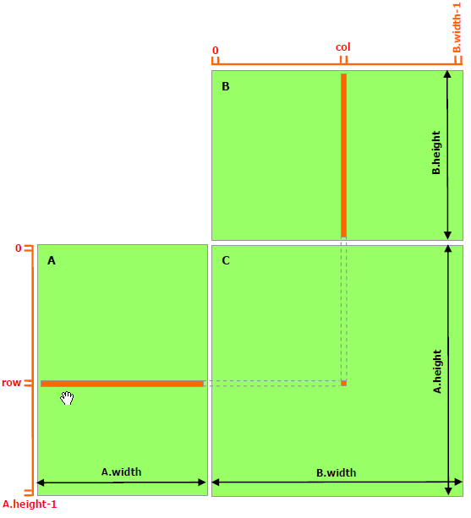
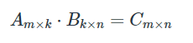
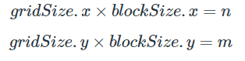
Lab5实验讲解 -GPU实验简介
GPU实验简介
任务1-基础矩阵乘法
GPU 中执行矩阵乘法运算操作：
在 Global Memory 中分别为矩阵 A、B、C 分配存储空间。
由于矩阵 C 中每个元素的计算均相互独立, NVIDIA GPU 采用的 SIMT (单指令多线程)的体系结构来实现并行计算的, 因此在并行度映射中, 我们让每个 Thread 对应矩阵 C 中1个元素的计算。
执行配置 (execution configuration)中 gridSize 和 blockSize 均有 x(列向)、y(行向)两个维度. 其中,
每个 Thread 需要执行的：从矩阵 A 中读取一行向量 (长度为k), 从矩阵 B 中读取一列向量 (长度为k), 对这两个向量做点积运算 (单层 k 次循环的乘累加), 最后将结果写回矩阵 C。
矩阵 A/B/C
参考链接：GPU矩阵乘法 https://github.com/fanghao6666/CUDA-Matirx-Multiplication

Slide 26
Lab5实验讲解
实验平台简介
CPU实验简介
任务1-基础矩阵乘法
任务2-AVX矩阵乘法
任务3-AVX分块矩阵乘法
实验报告要求（CPU）
GPU实验简介
任务1：基础矩阵乘法
任务2：分块矩阵乘法
实验报告要求（GPU）

Slide 27
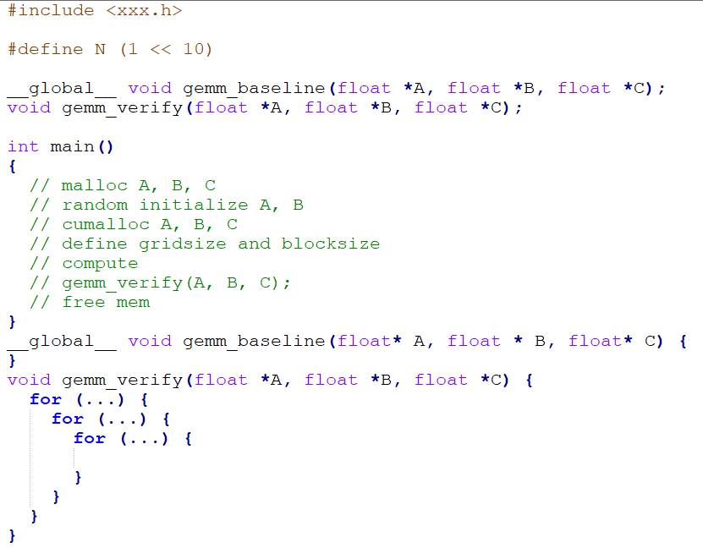
Lab5实验讲解 -GPU实验简介
GPU实验简介
任务2-分块矩阵乘法
GPU-任务1中，你完成了一个简单的kernel以实现矩阵乘法，但是其在访存的性能上是糟糕的，所有数据都在“global memory” ，加载数据非常耗时。在GPU的存储层次中，有访问相对更快的“shared memory”，但其通常较小，不能存储整个矩阵，因此你需要实现一个分块矩阵乘法，以达成更高的性能，代码框架与任务1相似，你需要额外定义一个分块因子“BLOCK”来控制矩阵分块的粒度。

Slide 28
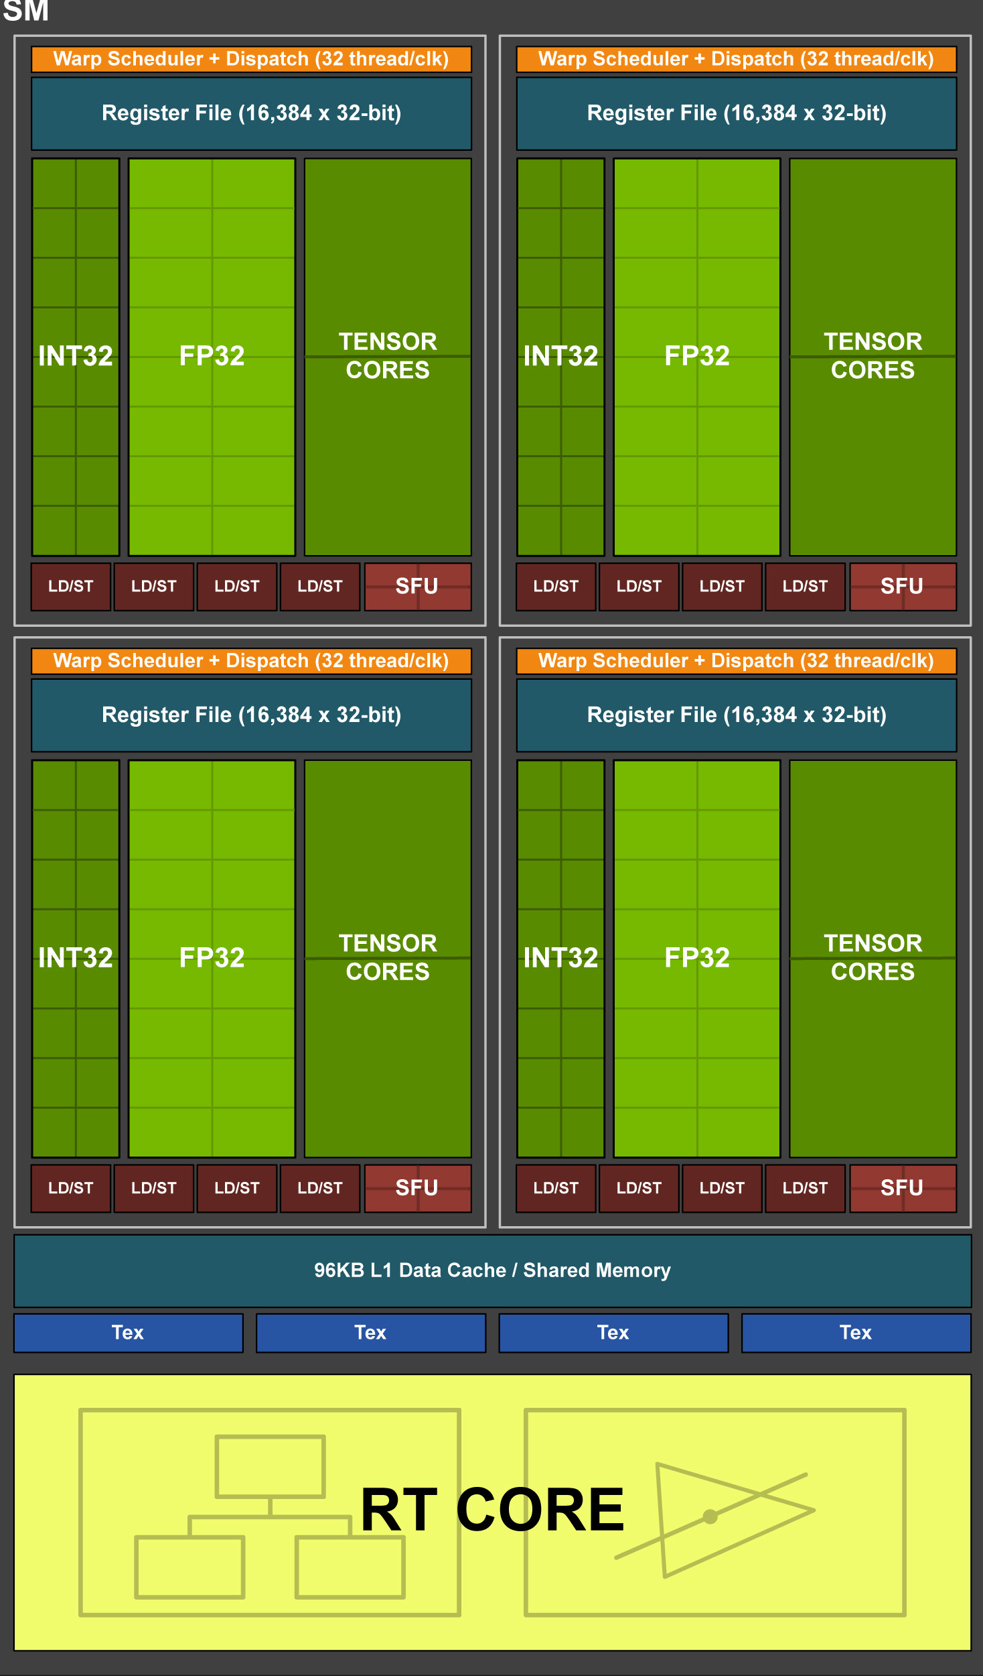
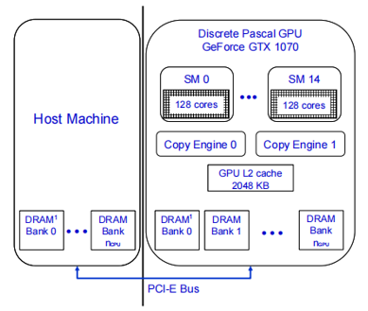
Lab5实验讲解 -GPU实验简介
GPU实验简介
Shared Memory简介
GPU的计算核心都在Streaming Multiprocessor（SM）上，SM里有计算核心可直接访问的寄存器（Register）和共享内存（Shared Memory）；多个SM可以读取显卡上的显存，包括全局内存（Global Memory）。每个SM上的Shared Memory相当于该SM上的一个缓存，一般都很小，Telsa V100的Shared Memory也只有96KB。
Shared Memory离计算核心更近，延迟很低；Global Memory是整个显卡上的全局内存，延迟高。

Slide 29
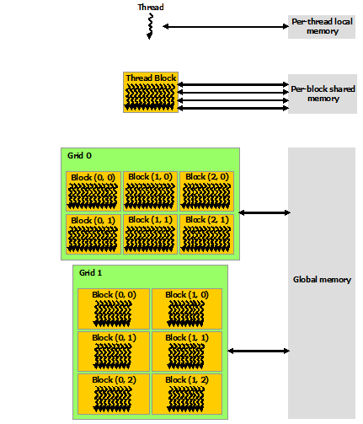
Lab5实验讲解 -GPU实验简介
GPU实验简介
Shared Memory简介
计算与存储之间的关系
CUDA的线程可以访问不同级别的存储，每个Thread有独立的私有内存；每个Block中多个Thread都可以在该Block的Shared Memory中读写数据；整个Grid中所有Thread都可以读写Global Memory。
Shared Memory的读写访问速度会远高于Global Memory。内存优化一般主要利用Shared Memory技术。

Slide 30
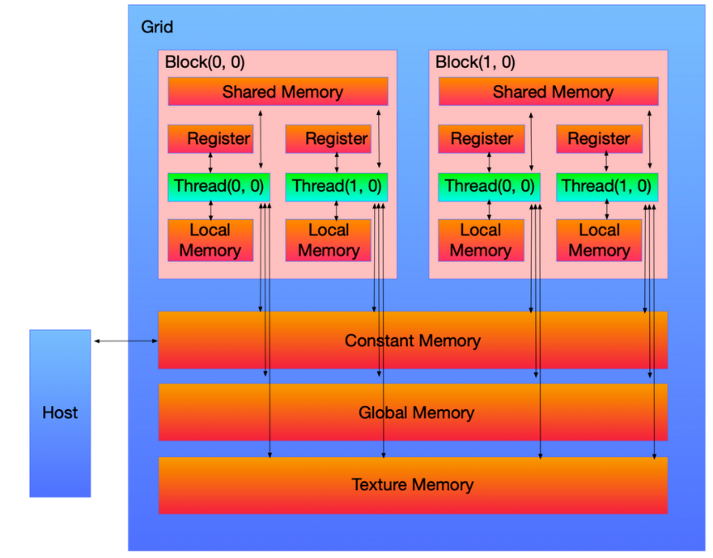
Lab5实验讲解 -GPU实验简介
GPU实验简介
Shared Memory 优化
常规GPU矩阵乘法：
A和B矩阵存储在Global Memory上，各线程计算时会从Global Memory取数据，然后再进行计算。
GPU中，传输数据占用的时间远大于进行计算的时间。
减少数据的传输
采用Shared Memory 优化的GPU矩阵乘法：
Shared Memory位于每个Block内部，Block内部的Thread共享该内存，线程计算时无需从Global Memory取数据，节省数据传输时间。
每个Block的最大线程数有限，Block的Shared Memory大小有限，所以并不能把A矩阵和B矩阵都导入到Shared Memory，需要进行矩阵分块操作。
GPU CUDA的架构图
Grid内部有Constant Memory, Global Memory 和 Texture Memory
Block内部有Shared Memory
Thread对应有Local Memory和Register

Slide 31
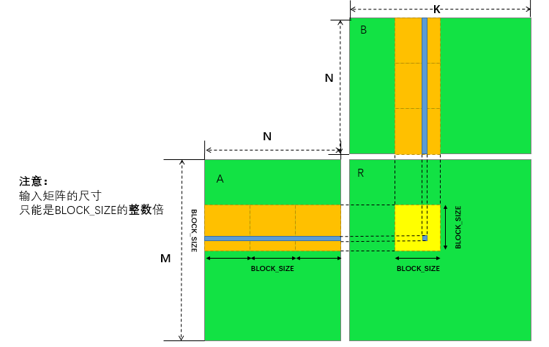
Lab5实验讲解 -GPU实验简介
GPU实验简介
Shared Memory 优化
矩阵 A/B/C分块处理
采用Shared Memory 优化的GPU矩阵乘法：
矩阵C分为若干小块，每个小块的大小为32 * 32 （1024），每个小块作为一个Block,计算这个block内部的数据只需要A矩阵中的32 * N的子矩阵和B矩阵中的N * 32的子矩阵，于是我们将A和B的子矩阵一次性从Global Memory 导入到Block的shared Memory内部，然后再对Block内部的所有Thread进行计算。接下来让子矩阵块分别在矩阵 A 的行向以及矩阵 B 的列向上滑动。利用shared memory可以大大的减少线程对于Global Memory的数据传输，极大的减少了时间消耗。
参考链接：GPU矩阵乘法 https://github.com/fanghao6666/CUDA-Matirx-Multiplication

Slide 32
Lab5实验讲解
实验平台简介
CPU实验简介
任务1-基础矩阵乘法
任务2-AVX矩阵乘法
任务3-AVX分块矩阵乘法
实验报告要求（CPU）
GPU实验简介
任务1：基础矩阵乘法
任务2：分块矩阵乘法
实验报告要求（GPU）

Slide 33
Lab5实验讲解 -GPU实验简介
GPU实验简介
实验报告要求（GPU）
在GPU部分的实验报告中，你需要体现以下几点：
对不同规模的输入（输入的范围由你自己确定，可以不考虑过大的矩阵规模，因为这可能导致性能测量很慢），考察几种实现的性能差异，并简要分析原因。
对GPU-任务1中的基础矩阵乘法，探讨不同的`gridsize`和`blocksize`对性能的影响，并简要分析原因。
对GPU-任务2中的分块矩阵乘法，探讨不同的`gridsize`和`BLOCK`对性能的影响，并简要分析原因。

Slide 34
Lab5实验讲解 -附
附：可能遇到的问题
在编写AVX代码用到AVX2指令集时，编译选项为-avx2会报错，建议用-mfma代替
学校算力平台不支持nvprof，建议使用nsys命令进行profiling
nsys profile --stats=true ./test

Slide 35
Lab5实验讲解 -GPU实验简介
End

